Slide 1

피망 포커 도움말 기획서
2011.12.08 김경태

Slide 2
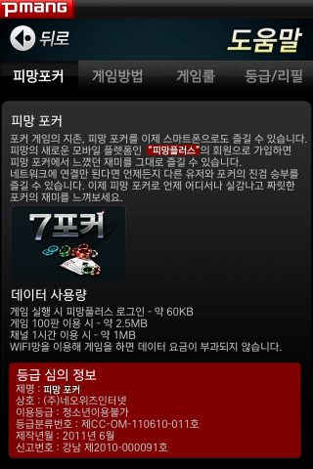
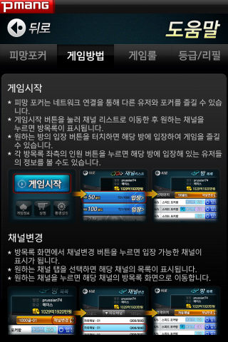
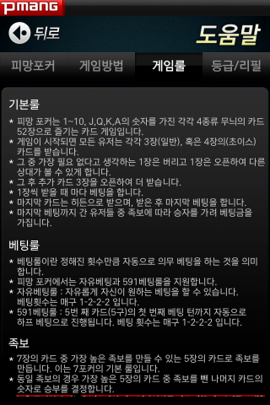
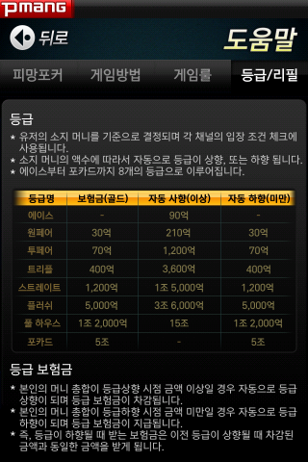
게임방법 메인화면
항목 | 피망포커 | 게임방법 | 게임룰 | 등급/리필
소항목 | - 피망 포커 - 데이터 사용량 - 등급 심의 정보 - 고객센터 문의하기 | - 게임시작 - 채널변경 - 화면설명 - 버릴 패 선택 - 오픈 패 선택 - 쪼기 - 베팅 - 베팅의 종류 - 다이 | - 기본룰 - 베팅룰 - 족보 | - 등급 - 등급 보험금

Slide 3

탭1 : 피망포커
피망포커
포커 게임의 지존, 피망 포커를 이제 스마트폰으로도 즐길 수 있습니다. 피망의 새로운 모바일 플렛폼인 “피망플러스”의 회원으로 가입하면 피망 포커에서 느꼈던 재미를 그대로 즐길 수 있습니다.
네트워크에 연결만 된다면 언제든지 다른 유저와 포커의 진검 승부를 즐길 수 있습니다. 이제 피망 포커로 언제 어디서나 실감나게 짜릿한 포커의 재미를 느껴보세요.
데이터 사용량
게임 실행 시 피망플러스 로그인 – 약 60KB
게임 100판 이용 시 – 약 2.5MB
채널 1시간 이용 시 – 약 1MB
WIFI망을 이용해 게임을 하면 데이터 요금이 부과되지 않습니다.
등급 심의정보
제명 : 피망 포커
상호 : (주)네오위즈인터넷
이용등급 : 청소년이용불가
등급분류번호 : 제CC-OM-110610-011호
제작년월 : 2011년 6월
신고번호 : 강남 제2010-000091호

Slide 4


탭2 : 게임방법
게임시작
★ 피망 포커는 네트워크 연결을 통해 다른 유저와 포커를 즐길 수 있습니다.
★ 게임시작 버튼을 눌러 채널 리스트로 이동한 후 원하는 채널을 누르면 방목록이 표시됩니다.
★ 원하는 방의 입장 버튼을 터치하면 해당 방에 입장하여 게임을 즐길 수 있습니다.
★ 각 방목록 좌측의 인원 버튼을 누르면 해당 방에 입장해 있는 유저들의 정보를 볼 수도 있습니다.
채널변경
★ 방목록 화면에서 채널변경 버튼을 누르면 입장 가능한 채널이 표시가 됩니다.
★ 원하는 채널 탭을 선택하면 해당 채널의 목록이 표시됩니다.
★ 원하는 채널을 누르면 해당 채널의 방목록 화면으로 이동합니다.
이미지 변경

Slide 5
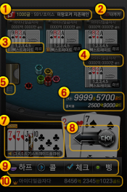
탭2 : 게임방법
화면 설명
삥값, 게임룰, 베팅룰, 방제목을 표시.
게임 시작전, 게임종료 후 해당 방에서 나감.
상대방 카드, 족보, 베팅, 승리, 사이드베팅, 올인, 리필, 보스가 표시.
상대방 캐릭터, 별명, 보유머니, 방장표시.
전판의 로그를 표시. (터치로 On/Off)
해당 판의 총판돈과 해당 턴의 콜비용을 표시.
사용자의 카드, 보스, 베팅상태를 표시.사용자의 족보 상태를 표시. 터치시 족보 상태창이 표시.
자신의 턴에 좌측으로 슬라이드 해야 다이됨.
베팅 버튼을 표시,자신의 턴에만 표시.
사용자의 캐릭터, 방장, 보유 머니를 표시.

Slide 6
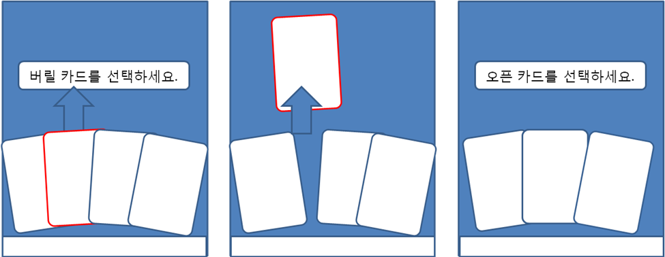
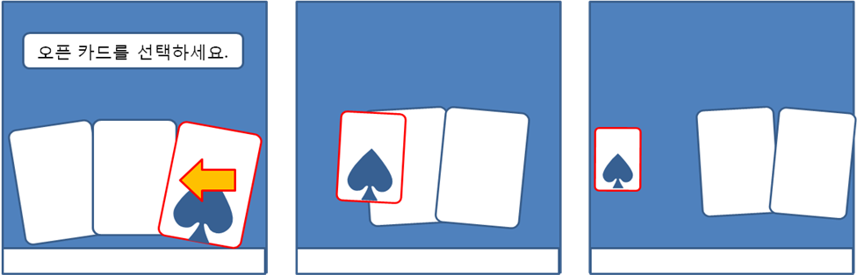
탭2 : 게임방법
버릴 패 선택
★ 초이스 룰인 경우 먼저 4장을 받은 후 버릴 카드를 선택하게 됩니다.
★ 버릴 카드를 위쪽으로 슬라이드하거나 터치하면 버려지게 됩니다.
★ 버린 이후의 진행은 일반룰과 동일합니다.
버릴 패 선택
★ 초이스 룰에서 한장을 버린 후 또는 일반룰에서 카드 3장을 받은 경우 오픈 할 카드를 선택하게 됩니다.
★ 오픈 할 카드를 왼쪽으로 슬라이드하거나 터치하면 선택한 카드는 왼쪽으로, 나머지 두장의 카드는 오른쪽으로 이동합니다.
★ 선택된 카드는 다른 유저에게 오픈되며 나머지 카드 2장은 보여지지 않게 됩니다.
★ 오픈할 카드를 선택하면 모든 유저의 오픈된 카드를 중 가장 높은 카드를 가진 유저부터 카드가 돌려지게 됩니다.

Slide 7
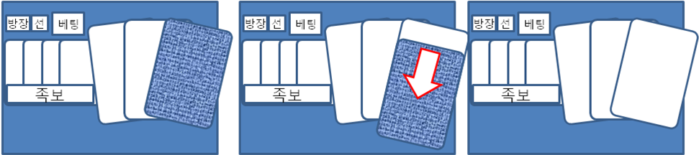
탭2 : 게임방법
쪼기
★ 마지막 카드는 뒤집힌 상태로 받게 됩니다.
★ 카드를 아래로 슬라이드 하면 카드가 오픈됩니다.
★ 환경설정에서 히든패 설정을 해제하시면 패가 보여지는 상태로 받게 됩니다.

Slide 8

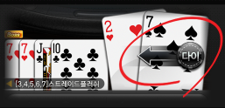
탭2 : 게임방법
베팅
★ 게임이 시작되고 자신이 베팅 차례가 돌아오면 베팅 버튼이 활성화됩니다.
★ 자신이 선택할 수 있는 버튼은 밝은 색으로 표시되고 선택할 수 없는 버튼은 어둡게 표시됩니다.
베팅의 종류
★ 콜 : 본인 앞 턴의 사용자와 동일한 베팅을 합니다.
★ 삥 : 판에 정해져 있는 기본 금액을 베팅합니다. (선만 가능)
★ 따당 : 앞 턴의 사용자가 베팅한 금액의 2배만큼 베팅합니다.
★ 쿼터 : 전체 판돈의 25%에 해당하는 금액을 베팅합니다.
★ 하프 : 전체 판돈의 50%에 해당하는 금액을 베팅합니다.
★ 체크 : 금액을 베팅하지 않고 턴을 넘깁니다. (선만가능)
★ 다이 : 베팅을 중지하고 해당 판을 포기합니다.
다이
★ 피망 포커에서는 실수로 다이 하지 않도록 버튼을 슬라이드 방식으로 지원합니다.
★ 자신의 턴이 되었을 때 다이 버튼을 눌러 왼쪽으로 슬라이드 하면 다이 처리가 됩니다.

Slide 9
탭3 : 게임룰
기본 게임룰
피망포커는 1~10, J,Q,K,A의 숫자를 가진 각각 4종류 무늬의 카드 52장으로 즐기는 카드 게임입니다.
게임이 시작되면 모든 유저는 각각 3장(일반), 혹은 4장의(초이스) 카드를 받습니다.
그 중 가장 필요 없다고 생각하는 1장은 버리고 1장은 오픈하여 다른 상대가 볼 수 있게 합니다.
그 후 추가 카드 3장을 오픈하여 더 받습니다.
1장씩 받을 때 마다 베팅을 합니다.
마지막 카드는 히든으로 받으며, 받은 후 마지막 베팅을 합니다.
마지막 베팅까지 간 유저들 중 족보에 따라 승자를 가려 베팅금을 가집니다.
베팅룰
베팅룰이란 정해진 횟수만큼 자동으로 의무 베팅을 하는 것을 의미합니다.
피망포커에서는 자유베팅과 591베팅룰을 지원합니다.
자유베팅룰 : 자유롭게 자신이 원하는 베팅을 할 수 있습니다. 베팅 횟수는 매구 1-2-2-2 입니다.
591베팅룰 : 5번 째 카드(5구)의 첫 번째 베팅 턴까지 자동으로 하프 베팅으로 진행됩니다. 베팅 횟수는 매구 1-2-2-2 입니다.

Slide 10
탭3 : 게임룰
족보
7장의 카드 중 가장 높은 족보를 만들 수 있는 5장의 카드로 족보를 만듭니다. 이는 7포커의 기본 룰입니다.
동일 족보의 경우 가장 높은 5장의 카드 중 족보를 뺀 나머지 카드의 숫자로 승부를 결정합니다.
높은 무늬의 순서는 "♠(스페이드)>◆(다이아몬드)>♥(하트)>♣ (클로버)" 순입니다.
높은 숫자의 순서는 "2~10<J<Q<K<A " 순서입니다

Slide 11









탭3 : 게임룰
로열 스트레이트 플러쉬 (=로티플) : 5장의 카드가 모두 같은 무늬이면서 10, J, Q, K, A 연달아 있는 경우
스트레이트 플러쉬 (=스티플) : 5장의 카드가 모두 같은 무늬이면서 연속된 숫자로 되어 있는 경우
포카드 (=포카) : 4장의 카드가 같은 숫자로 되어 있을 경우
풀하우스 (=집) : 같은 숫자 3장과 같은 숫자 2장으로 되어 있는 경우(무늬 상관없음)
플러쉬 : 5장 카드 모두 무늬가 같은 경우 (숫자 상관 없음)
스트레이트 (=줄) : 5장 카드의 숫자가 연속될 경우(무늬 상관없음)
트리플 (=봉) : 3장 카드의 숫자가 같은 경우 (무늬 상관없음)
투페어 : 2장 카드 숫자가 같은 카드가 두 쌍 있을 경우( 무늬 상관없음)
원페어 : 2장 카드의 숫자가 같은 카드가 한 쌍 있을 경우(무늬 상관없음)

Slide 12
탭4 : 등급/리필
등급
★ 유저의 소지 머니를 기준으로 결정되며 각 채널의 입장 조건 체크에 사용됩니다.
★ 소지 머니의 액수에 따라서 자동으로 등급이 상향, 또는 하향됩니다.
★ 에이스부터 포카드까지 8개의 등급으로 이루어집니다.
등급 보험금
★ 본인의 머니 종합이 등급상향 시점 금액 이상일 경우 자동으로 등급 상향이 되며 등급보험금이 차감됩니다.
★ 본인의 머니 총합이 등급하향 시점 금액 미만일 경우 자동으로 등급 하향이 되며 등급 보험금이 지급됩니다.
★즉, 등급이 하향될 때 받는 보험금은 이전 등급이 상향될 때 차감된 금액과 동일한 금액을 받게 됩니다.
등급명 | 보험금(골드) | 자동 상향 (이상) | 자동 하향 (미만)
에이스 | - | 90억 | -
원페어 | 30억 | 210억 | 30억
투페어 | 70억 | 1,200억 | 70억
트리플 | 400억 | 3,600억 | 400억
스트레이트 | 1,200억 | 1조 5,000억 | 1,200억
플러쉬 | 5,000억 | 3조 6,000억 | 5,000억
풀하우스 | 1조 2,000억 | 15조 | 1조 2,000억
포카드 | 5조 | - | 5조
등급 보험금이란?
본인의 머니 총합이 등급하향 시점 금액 미만일 경우 자동으로 등급 하향이 되며 등급 보험금이 지급됩니다.
보험금은 원페어~포카드 등급에만 적용되어 있습니다.

